Slide 1
LS ELECTRIC Digital HW팀 GitHub Copilot PoC 보고
2025년 11월 13일 마이크로소프트, 박소은/ 오경빈/ 이승희

Slide 2
1. PoC 목표
형상 관리 시스템 현대화
전환 내용: (기존 SVN →) GitHub Enterprise Cloud
핵심 가치: 분산 버전 관리, 풀 리퀘스트 기반 코드 리뷰, 실시간 협업 환경 구축
전략적 의미: AI 기반 개발 워크플로우의 견고한 토대 마련
AI 코딩 어시스턴트 도입
도입 도구: GitHub Copilot
핵심 효과: 코드 자동완성, 패턴 인식, 반복 작업 자동화
기대 성과: 개발 생산성 30-50% 향상, 코드 품질 일관성 확보
코드 품질 및 규약 및 정책 강제
AI 코딩 환경 최적화 컨설팅
서비스 범위: GitHub Copilot 커스터마이징, 시스템 프롬프팅, Instruction.md 구성
핵심 가치: 디지털 계전기 특화 AI 코딩 환경 구축
전략적 효과: 범용 AI 도구의 조직 맞춤형 최적화. 기술지원 및 업그레이드
📌 GitHub 저장소를 사용하지 않고 로컬 개발을 위주로 하는 Digital HW팀의 현황을 고려하여 상세 과제 선정에서는 생산성, 코드 완성도에 촛점

Slide 3
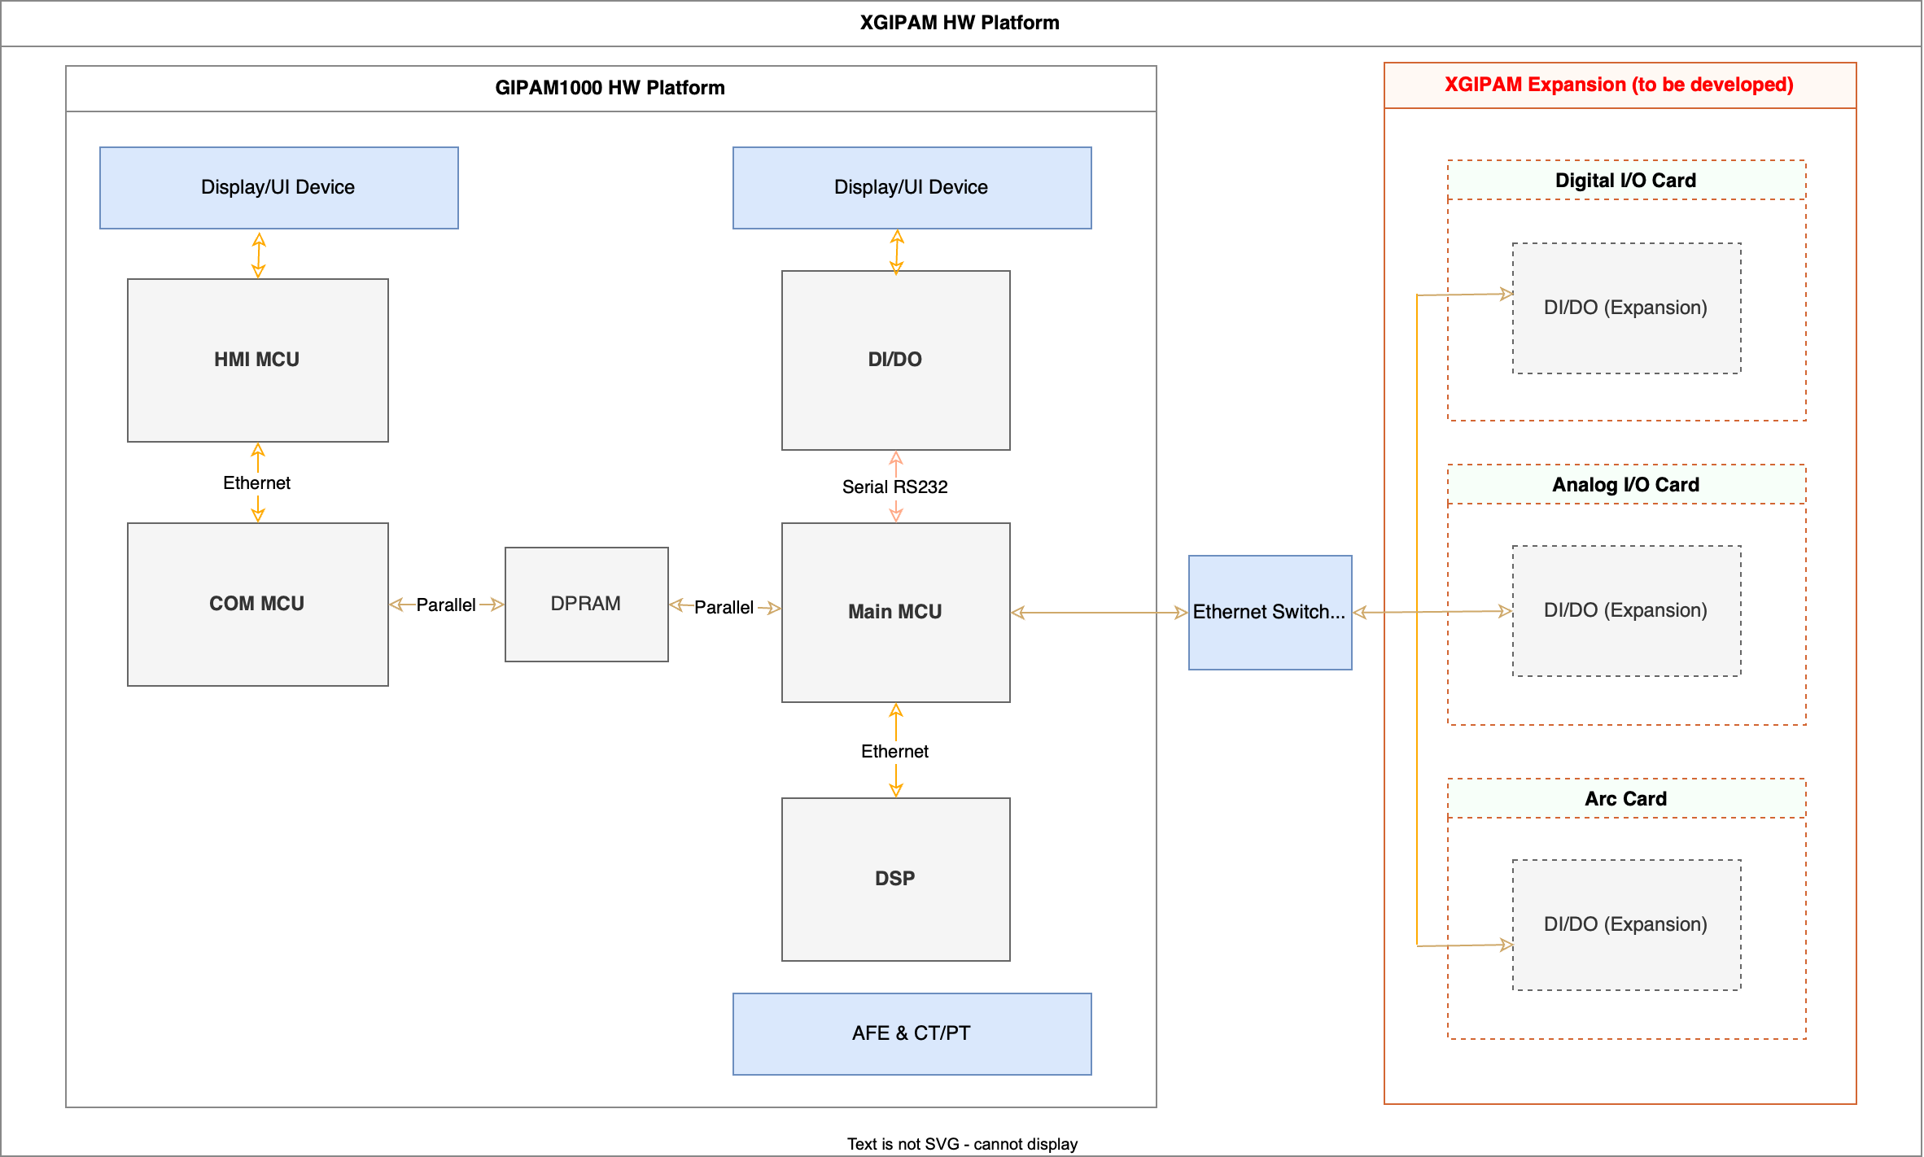
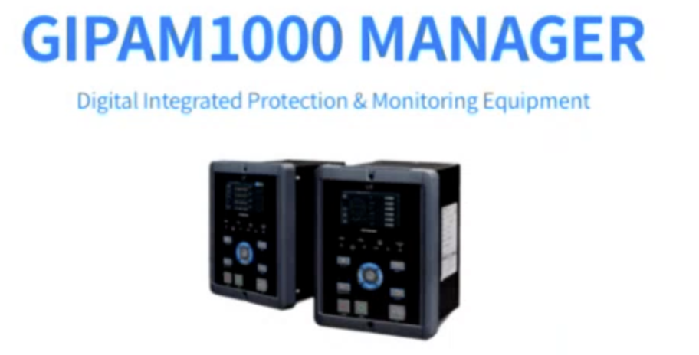
2. Digital HW팀 개발 제품 및 현황
개발 환경
주로 C++ 11 (임베디드 플랫폼)
각 모듈당 개인 개발
로컬 개발 환경, 별도 툴 사용
애로 사항
개발자간 코드 품질 격차
개발자간 코드 스타일 상이
향후 멀티코어 플랫폼 도래 시 개발자간 협업 필요 예상
긴 제품 사이클로 인한 레거시 코드 리팩토링 부담
도입 요건
협업 플랫폼 구축
코딩 품질 상향 및 표준화
코딩 생산성+문서 반자동화
Copilot이 기존 학습하지 못한 임베디드 특화 코딩에 대한 제안
문서 표준화
사내 규약 및 보안 준수 강제
MCU ( Microcontroller Unit ) 각 기능 블록(HMI, COM, Main 등)을 제어하는 마이크로컨트롤러
HMI ( Human–Machine Interface ) 사용자 인터페이스 장치 (디스플레이/입력장치)
COM ( Communication ) 통신 제어용 MCU (Ethernet, Serial 통신 관리)
DI/DO ( Digital Input / Digital Output ) 디지털 입력·출력 인터페이스 (스위치 신호, 상태 신호 등)
DPRAM : ( Dual Port RAM ) Shared memory / parallel bus attachment
AFE ( Analog Front End | 아날로그 신호를 처리하는 전단 회로 (전류/전압 측정)
CT/PT ( Current Transformer / Potential Transformer ) 전류·전압 변환기 (계측용 변류기·변압기)
DSP ( Digital Signal Processor ) 아날로그/디지털 데이터 기반 보호계전 신호 처리 프로세서
RS232 ( Recommended Standard 232 ) 직렬 통신 규격 (Main MCU와 DI/DO 인터페이스 등)
AFE+CT/PT ( Analog Front End & CT/PT ) 계측용 아날로그 입력 번들 (전류/전압 신호 획득)
GIPAM ( General Intelligent Protection & Monitoring ) 전력설비의 보호 및 감시용 디지털 보호계전기 시리즈명

Slide 4
3. PoC 수행 전략과 제약
유스케이스별 코드 제안
전역 지침 (copilot-instructions.md) + 경로별 지침 (instructions.md)
프롬프트 표준화와 코드 생산성
제약
로컬 개발 환경에서 팀의 기존 코드를 문맥으로 제공하는 것 불가
GitHub 저장소 사용 시, GitHub Space + MCP를 통해, 코딩 컨벤션, 코드 모범, 리뷰 자동화 등 효과 기대
레거시 코드 리팩토링
가독성 : 자동 주석, 변수 네이밍 표준화 등
재사용성 : 공통 로직 추출 (이후 instructions.md로 반영)
기존 혹은 잠재적 문제점 개선 : 정적 경고 분석으로 수정 코드 제안, 단위 테스트 코드 작성 등
신규 플랫폼 빌드 크로스 컴파일 CI/CD
PR 게이트웨이, 단위 테스트 자동화, 크로스 컴파일 자동화 등
금번 PoC는 로컬 환경 위주로 진행했으므로 수행 어려웠음
📌 GitHub 저장소에서만 가능한 기능은 일단 제외하고 로컬 개발자의 효율적 개발 생산성과 리팩토링에 촛점

Slide 5
4. PoC 개별 과제 상세
# | 담당자 | Task | 기대 결과 | 비고
1 | 장성진 | DIDO 보드에 적용된 레지스터 자동셋팅 2) DIDO 프로젝트 소스코드의 리팩토링 | 결과1) DIDO 개수에 따른 레지스트 셋팅 코드의 생성 결과2) 최적화된 DIDO프로젝트 | 이전 세션에서 손건 이사가 공유한 샘플을 기반으로 CPU 레지스트리 갯수에 따른 최적 코드 생성 여부
2 | 송명훈 | HMI 페이저 소스코드 리팩토링 | HMI 페이저도 드로잉 최적화 코드 생성 | 인풋 변수가 현재 하드코딩된 상태; 이를 유연하게 변경하여도 성능 및 기능 변화 없도록 리팩토링할 것
3 | 이민제 | DSP 실시간 계측 정보 분석 | 커스텀 프로토콜 변경에 따른 DSP 전송 패킷 분석 프로그램의 코드 변경 후 정상 동작 | 기존 UDP 기반 Custom Protocol 패킷 분석 프로그램을 Protocol 멤버 (구조체) 변경 시 성능 및 기능 변화 없이 코드 반영할 것
4 | 최창영 | 캡슐화된 계전 알고리즘 생성 | 캡슐화된 계전 알고리즘 코드 | 기존 monolothic 전력 계통 사고 감지 알고리즘을 공통 모듈화하면서도 성능 유지 및 재사용성 증가 (리팩토링)
5 | 권준수 | 제품의 S/W 업데이트 툴 개선 | 기존 코드를 확인할 수 없는 상태에서 윈도우 애플리케이션의 UI + 기능 명세만으로 신규 애플리케이션 자동 생성 테스트 | 메인/ 통신 모듈의 업데이트를 수행하는 레거시 윈도우 애플리케이션의 "핵심 기능"만을 PoC내 구현

Slide 6
5. PoC 주요 일정
7월 중순 워크샵 이후, 제반 준비 등으로 실제 PoC는 10월 중순부터 시작하여, 총 1.5개월 가량 진행
마일스톤 | 사전작업 | ‘25년 10월 ~ 11월
 |  | W1 | W2 | W3 | W4
교육 및 도입 요건
GitHub Copilot 트라이얼 환경 구성
과제 선정 및 요건 상세
개별 과제 수행
PoC 종료
개발자 교육
PoC 환경 구성
과제 상세화
검증 테스트
GHCP 워크샵 (7/17)
킥오프 (30일 트라이얼)
(10/13)
개발자 온보딩 교육
(10/24)
종료 미팅
(11/13)
GitHub 개발자 교육
Digital HW팀 개발 환경 및 요건
관리자 교육 및 환경 구성
개별 과제 선정
개발자 온보딩
과제 요건 상세화
테스트 시나리오 작성
PoC 검증 테스트
취합 및 보고

Slide 7
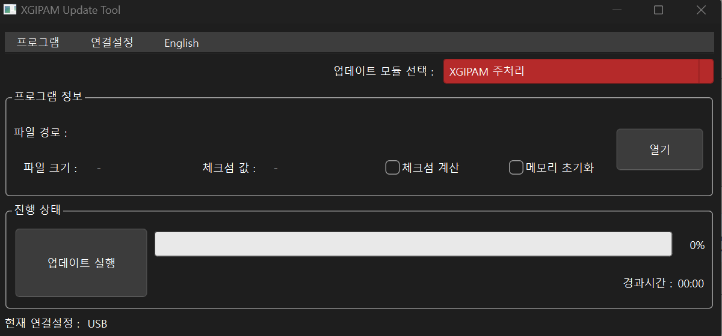
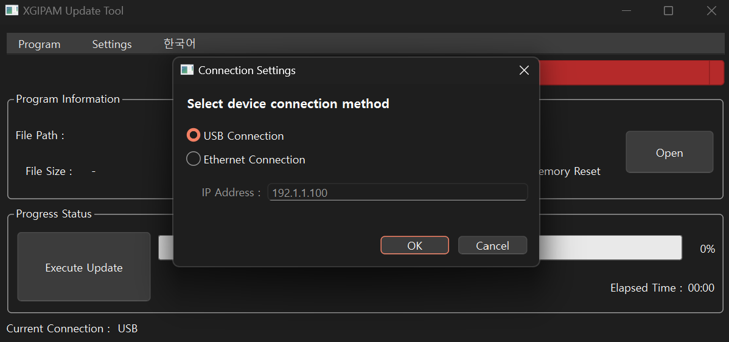
6. PoC 주요 산출물
# | 산출물 | 비고
1 | GitHub 관리자 온보딩 | SALM SSO 설정 가이드, OIDC SSO 설정 가이드, EMU 전반 설정 가이드
2 | GitHub 개발자 온보딩 | GitHub과 함께 하는 AI 기반 개발 플랫폼
3 | 지침 사용 가이드 | GitHub Copilot instructions.md 활용 가이드 Customizing GH Copilot Instructions Coding Convention Instruction, Agent.md and Prompt file
4 | 바이브 코딩 HoL 및 실제 개발자 작성 결과 | 기존 패치 업데이터의 캡쳐와 스펙 설명만으로 Copilot에게 어플 작성 요청 MockAppWinInstaller (C# XAML) by Microsoft (GH Copilot Session cmds) Qt Patch Installer by 권준수 매니저

Slide 8
7. 향후 제언
단기 : 로컬 Git 사용
GitHub을 사용하지 않는 현재 로컬 개발자 환경을 고려
동시에 GH Copilot을 통한 생산성과 코딩 일관성을 도모
GH Copilot 제안 및 수정을 특정 시점으로 원복하기 위해
단기 : 로컬 개발 환경에서라도 지침(instructions.md) 적극 활용
비록 개별 개발자 환경에서라도 전역 및 경로별 지침의 적극 활용
추가적으로 Agents.md로 Pseudo-agent화 및 Prompt 파일로 반자동화
단, AI의 특성 상, 100% 강제 적용은 보장할 수 없는 점 고려 필요
로컬 환경에서 가능한 대안
Pre-commit hook : 컨벤션 준수, 보안 규칙 강제, Secret 유출, 컨벤션 체크 등
GitHub 저장소 사용 시
Linter + PR Gateway + CodeQL + Branch 보호 + (Codespace x MCP)
중장기 : 협업 플랫폼으로서 GitHub 도입하여 GH Copilot 활용 극대화
근시일 내 임베디드 시스템이 멀티 코어화할 경우, 개별 모듈 개발자간 협업 절실
GitHub 저장소의 도입은 GH Copilot 기능을 최대치로 활용할 수 있는 지름길
GH Copilot 활용 관점에서 코드 저장소로서 GitHub 도입 효과
Codebase Context : Codespace + MCP로 파일 혹은 개별 워크스페이스 넘는 조직/팀/레포지터리 차원에서 코드 맥락 제공
GH Copilot이 수행하는 PR 리뷰 및 자동 픽스 기능
Organization 차원의 지침 적용
팀*조직에 맞는 문서화 정책
CodeQL : 고급 정적 분석(코드QL)으로 취약점·버그 자동 탐지
Secret Scan : 토큰·비밀번호·API 키 등 Secrets 유출 여부 자동 탐지
Dependabot : 취약한 라이브러리·패키지 버전 자동 탐지 및 업데이트 PR 생성

Slide 9
수고하셨습니다!
Notes:
Time check: You should be about 220 minutes into the session by this slide.
Key talking points:
Does anyone have any questions about anything we covered today?

